Slide 1
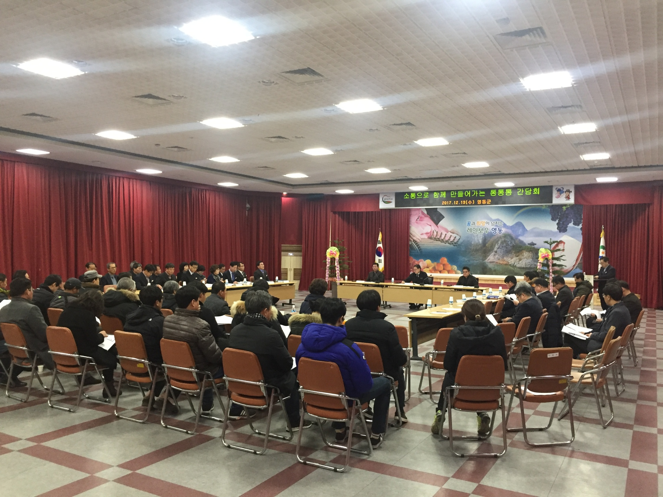
건설교통과
Notes:
1
먼저, 지금의 옥천입니다.

Slide 2
13-1. 가로(보안)등및 교통신호기 비상수리반 운영
기 간 : 2.15 ∼2. 18(4일간)
대 상 : 영동군일원 가로(보안)등 및 교통신호기
점검반원 : 5명(직원1,단가업체4)
내 용 : 설연휴 비상수리 및 점검
13-2. 1/4 분기 도로관리 심의 위원회 개최
일 시 : 2월 22일 (목) 14:00
장 소 : 2층 상황실
심의대상
- 도로구역에서 시설을 신설,개축,변경하는 사업
- 그밖의 목적으로 도로굴착을 수반하는 공사

Slide 3
13-3. 신규노원 조성 대상지 현지 조사
기 간 : 2.19 ∼2. 28
대 상 : 11개소 (읍면별 2개소)
조 사 자 : 2명 (건설교통과1, 산림과1)
조사내용 - 대상지별 노원조성 세부 방안 강구
- 벤치등 쉼터조성 가능여부등 확인
13-4. 골목길 가로등 설치대상지 조사
기 간 : 2. 5 ∼2. 23
대 상 : 영동읍내 골목길 가로(보안)등 취약지역
조사내용
- 조도효율 저하된 노후 보안등 및 가로등 현지조사
- 야간 보행환경 취약지구 파악

Slide 4
13-5. 주정차 CCTV 단속유예 홍보
기 간 : 02. 08 ~ 02. 20.
대 상 : CCTV설치구간(8개소) ,영동역∼제1교
내 용 : 설명절을 맞아 전통시장 활성화에 기여
13-6.버스승강장 안내도우미 운영
기 간 : 2.1.[목] ~ 12.28.[금]
근무지 : 4개소 (신영장, 영동역, 삼일공원, 뚜레주르]
내 용 : 교통약자 및 버스이용객 승하차시 편의제공

Slide 5
13-7. 노후 버스승강장 교체 및 신규설치
기 간 : 2.1.[목] ~ 2.28.[수]
위 치 : 뚜레주르 앞 외 4개소
사업비 : 90,000천원 정도
내 용 : 버스 이용객들의 편의 제고를 위한 승강장 설치
13-8. 버스승강장 LED 행선지 전광판 설치
기 간 : 2.1.[목] ~ 2.28.[수]
위 치 : 영동읍내 버스승강장 10개소
사업비 : 19,000천원 정도
내 용 : 버스 이용객들의 편의제공 및 군정홍보

Slide 6
13-9.군도 및 농어촌도로 실시설계용역 추진
기 간 : 2018. 02. ~ 03.
대 상 : 노근~우천간 도로 확포장공사 외12건
용 역 비 : 261,876천원
내 용 : 주민설명회 개최 및 주민 의견 수렴
13-10. 회전교차로 주민설명회 개최
일 시 : 2018. 2. 6(화) 10시~
장 소 : 영동읍사무소 대회의실
대 상 : 2개소(구교삼거리, 구교사거리)
내 용 : 사업설명 및 주민의견 수렴

Slide 7
13-11. 2018년 도로유지관리 사업 현지 조사
기 간 : 2. 5 ∼2. 28
대 상 : 군도 및 농어촌도로
내 용 : 과속방지턱 , 낙석위험지구, 재포장대상지
일제조사
13-12.옥전지구 한발대비용수개발사업 추진
대 상 지 : 매곡면 옥전리
사 업 량 : 관로설치 L=1.0km
사 업 비 : 83백만원
추진 계획 : 실시설계 집행

Slide 8
13-13. 농업생산기반시설 수해복구사업 추진
대 상 지 : 영동읍 동정리 도화보
사 업 량 : 취입보 1개소
사 업 비 : 150백만원
추진 계획 : 실시설계 집행

Slide 9
▣ 이달의 중점 홍보 사항
설명절 주정차 단속 유예 홍보
- 지역신문, CCTV 전광판 홍보
시내버스 안내도우미 배치 홍보
- 지역신문 및 홈페이지

Slide 10
▣ 공무원 팀별 전입실적 보고
건설교통과 전입실적(2018.02.02. 현재)
(단위 : 명)
팀명 | 팀원수 | 전입 인원 | 추진율(%) | 비고
계 | 23 | 6 | 26.08
건설관리팀 | 6 | 0 | 0
교통팀 | 5 | 5 | 100
도로팀 | 4 | 0 | 0
농촌개발팀 | 4 | 1 | 25
지역공동체 | 4 | 0 | 0

Slide 11
▣. 공무원 팀별 전입실적 보고
향후 추진대책
❍ 건설관리팀 : 전기업체, 전문건설업등록시 주소이전 독려
❍ 교통팀 : 운수업체 직원 및 관계인 주소 이전 독려
❍ 도로팀 : 도로공사 현장사무실 직원 주소이전독려
❍ 농촌개발팀 : 사업장 현장사무실 직원 주소 이전 독려
❍ 지역공동체팀 : 사업현장 사무실 직원 주소이전독려

